Slide 1
E L’ACQUA
Roberto Piumini

Slide 2
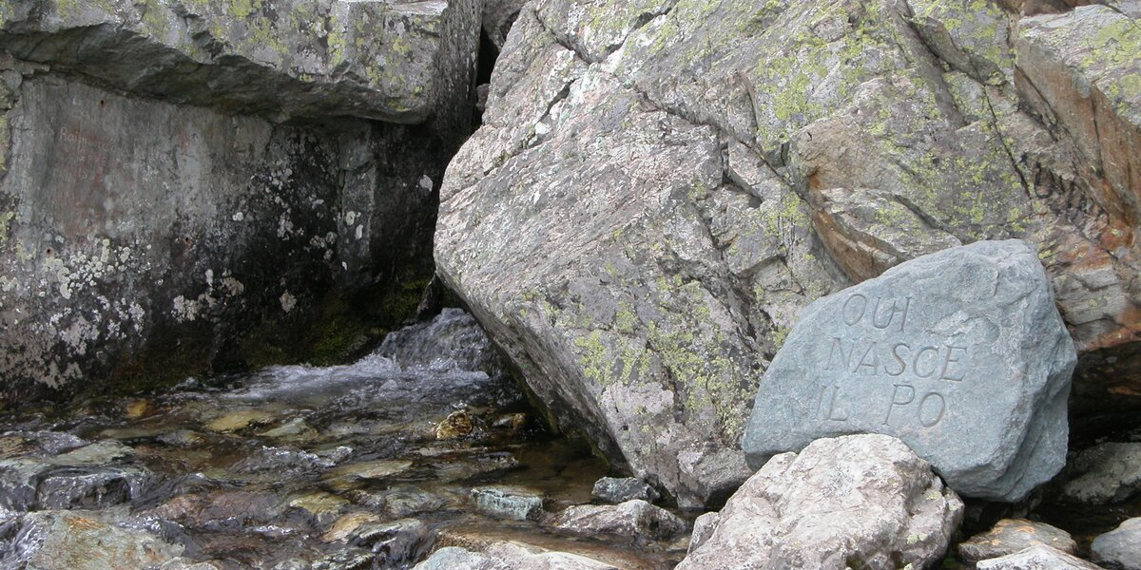
E l’acqua fresca nasce

Slide 3
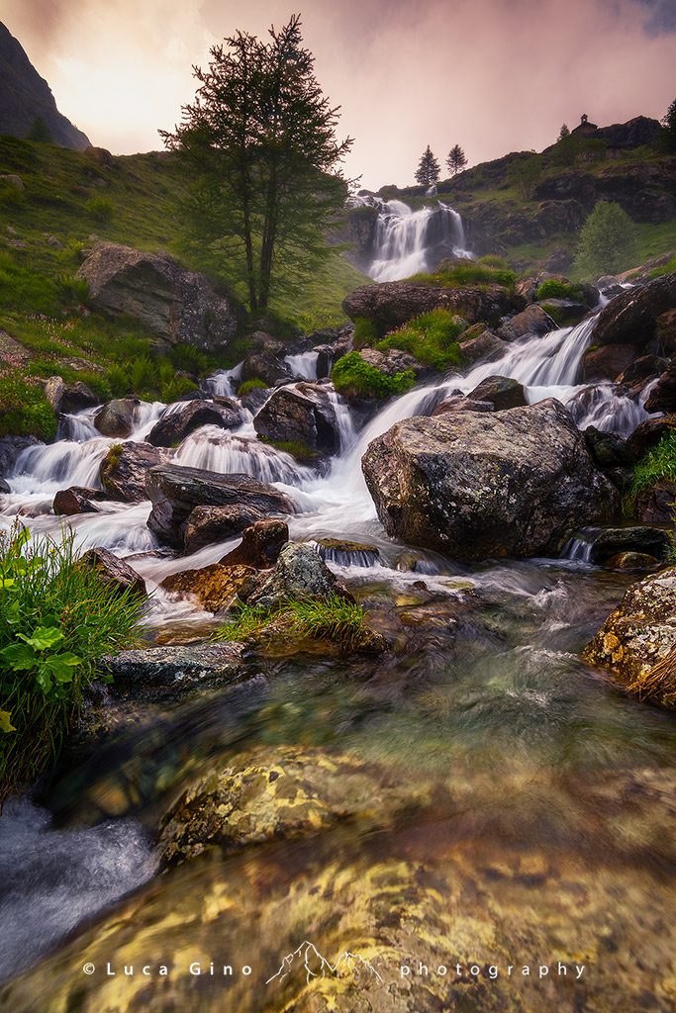
fa ruscelli scende casca sui sassi scroscia

Slide 4
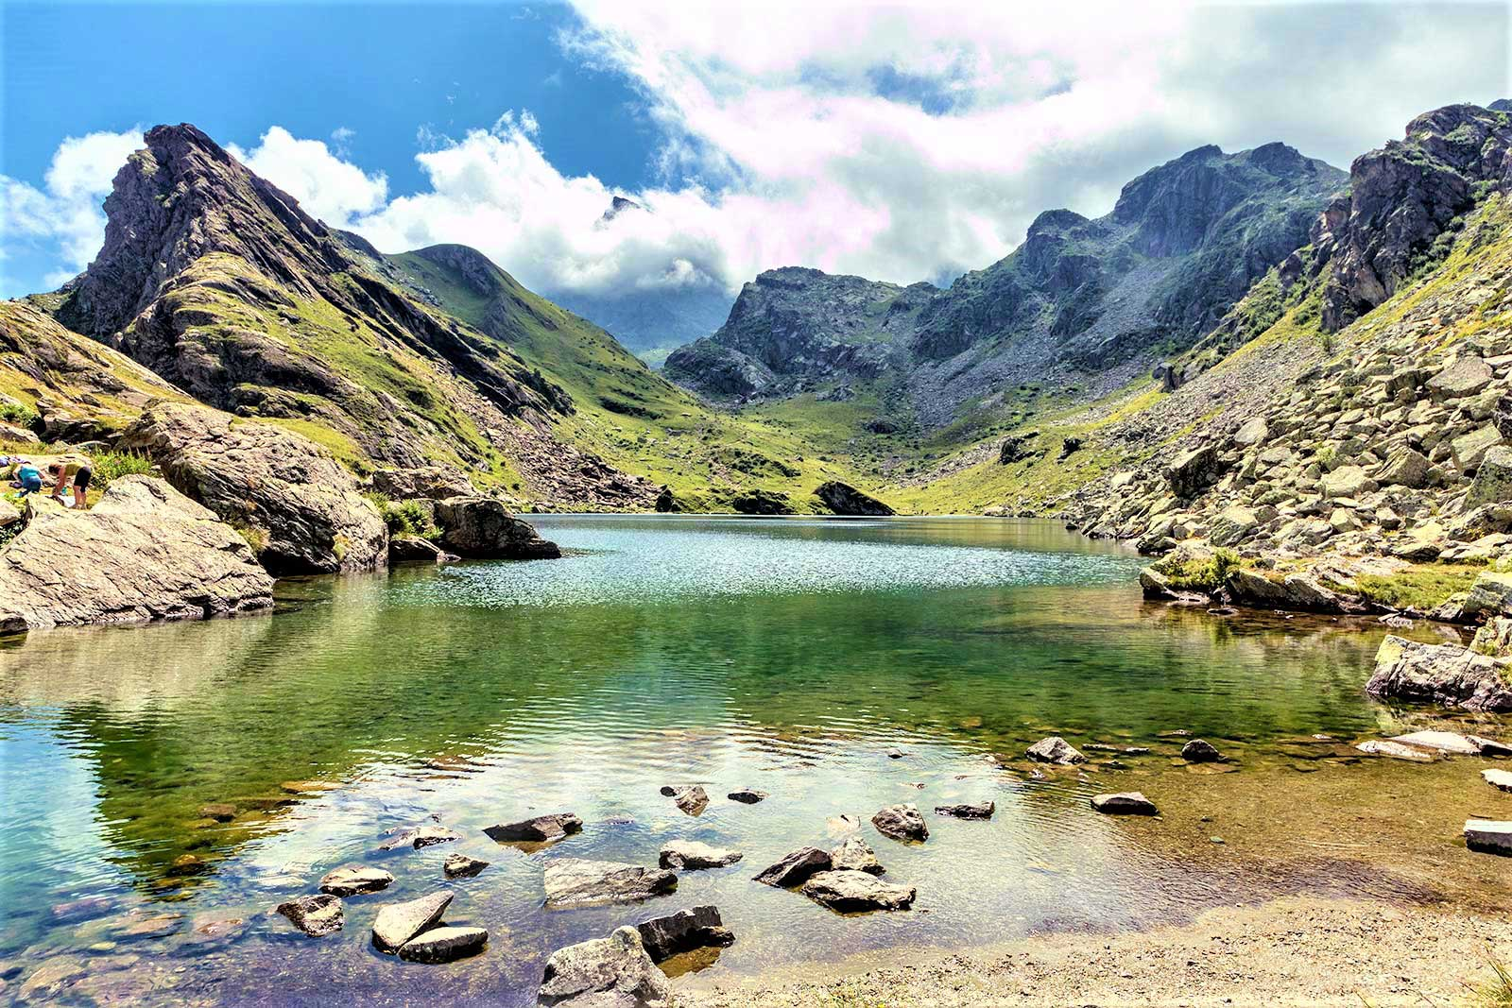
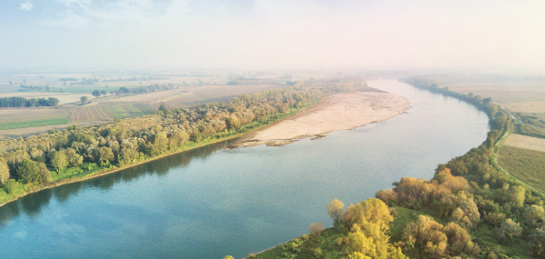
e frusciando fa il fiume.

Slide 5
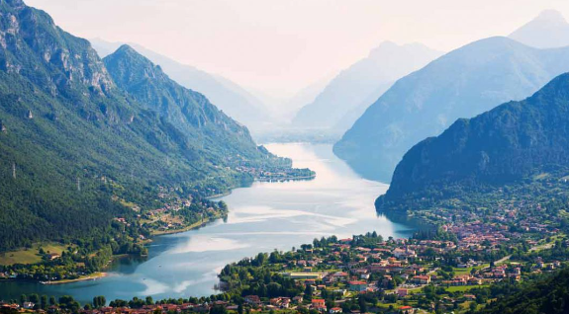
E l’acqua sciolta nuota nelle valli e lunga e lenta larga silenziosa luminosa fa il lago.
..

Slide 6
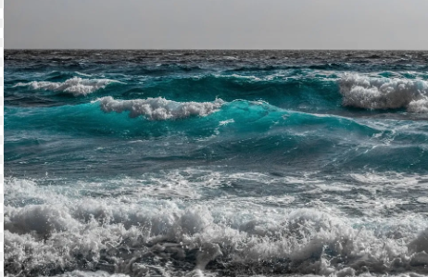
E l’acqua a onde muore non muore mai e muore non muore mai e muore mentre immensa fa il mare.

